Slide 1


Pthread多线程游戏
姓 名
李雷，于雅冬，叶鋆郴
导 师
李治军老师

Slide 2

目录
1
目标及其完成情况
2
项目设计
3
小组分工情况
4
困难与收获，课题延续

Slide 3
1
目标及其完成情况
1
同一键盘不同分区完成多人多线程游戏
目标
多键盘同一分区完成多人多线程游戏
2

Slide 4
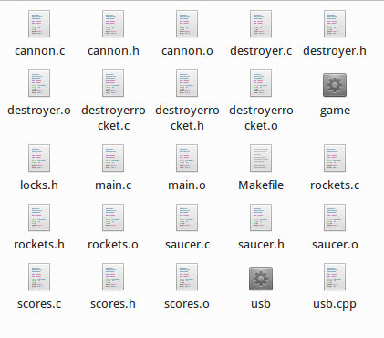
项目框架
编译：
make clean
make all
运行：
./game
usb端：
-lusb-1.0

Slide 5
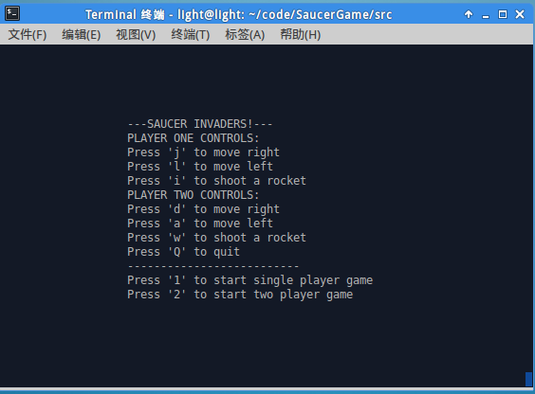
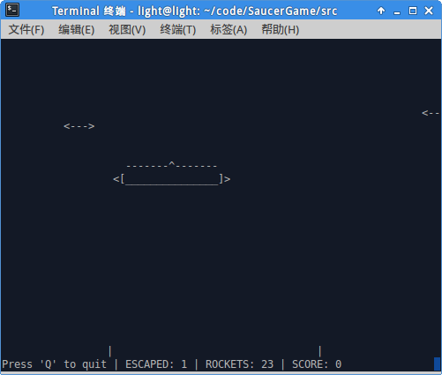
项目截图

Slide 6
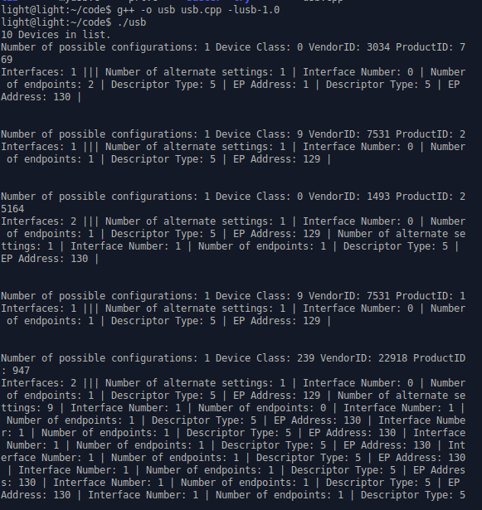
获取USB外接键盘信息截图
主要获取外接键盘的：VendorID，ProductID

Slide 7
2
项目设计
1
线程规划实现
2
数据临界区，共享区
3
外接键盘信息识别

Slide 8
线程规划实现
主线程Main：获取键盘输入，判断玩家移动。
子弹线程rocketThreads：每次玩家发射出的子弹是由单独的线程来控制。每个子弹信息由一个rocket的数据结构来存储，该线程用于对该数据结构进行修改（或说移动），在画面上刷新并显示子弹。
飞碟线程sThread：每个出现的飞碟有单独的线程控制。飞碟信息由saucer的数据结构来存储。该线程用于对数据结构进行初始化，判断飞碟的位置并在画面刷新并显示飞碟。

Slide 9
线程规划实现
创造飞碟线程saucerThread：飞碟会随时出现，由该线程来控制。该线程随时休眠并唤醒，每次唤醒就产生飞碟。
破坏者线程destroyerThread：控制Boss的线程。和飞碟不同，Boss会定时出现，该Boss若不消灭就不会从游戏画面中消失。类似于sThread，该线程用来初始化destroyer这个数据结构并在画面刷新并显示破坏者。
破坏者子弹线程destroyerRocketThread：控制破坏者发射子弹的线程。类似于rocketThreads，破坏者会不定时发射一排密集子弹，该线程用来初始化destroyerRocket数据结构，在画面刷新并显示子弹。

Slide 10
线程规划实现
冲突线程collisionThread：判断子弹是否击中飞碟的线程。很明显只需在任意给定的时刻判断是否有子弹和飞碟是否在同一坐标。若有这该飞碟数据结构isAlive置为-1表飞碟消灭。
破坏者冲突线程destCollisionThread：判断破坏者子弹是否击中玩家控制的飞机。同样通过坐标来判断，若在同一坐标则发出游戏结束信息。
结束条件线程gameMonitor：时刻判断游戏结束条件，当飞碟逃离数超过上限或子弹用完，结束游戏并打印游戏结束信息。

Slide 11
数据临界区，共享区
Mx--curses界面。由上面的线程可以看出，每次画面刷新并在屏幕上显示时都需要lock mx。否则会产生信号冲突。
Escaped--for escaping saucers。由于飞碟逃脱是共享数据，被用在许多地方，防止冲突需要信号量控制。

Slide 12
外接键盘信息识别
1.通过调用libusb_init来初始化库，同时创建一个对话；
2.调用libusb_get_device_list来获得已经连接的设备的队列。这会创建一个libusb_device的数组，包含了所有连接到系统上的usb设备；
3.循环遍历所有的设备来检查他们的选项；
4.发现其中需要的一个，使用libusb_open或者libusb_open_device_with_vid_pid（已知这个设备vendor id和product id）来打开设备；
5.使用libusb_free_device_list清除使用libusb_get_device_list获得的队列；

Slide 13
外接键盘信息识别
6.通过libusb_claim_interface请求接口（需要你知道设备的接口数值）；
7.操作想得到的I/O;
8.通过libusb_release_interface释放设备；
9.通过libusb_close将之前打开的设备关闭；
10.通过libusb_exit来关闭对话；

Slide 14
3
小组分工
李雷
Qt研究设计；游戏界面美化；结束条件线程完善。
main.c,rocket.c,rocket.hscore.c,score.h等。
目标
于雅冬
游戏界面美化；Qt研究设计；飞碟线程创建。
涉及文件：saucer.c,saucer.h， main.c，score.c，score.h等。
叶鋆郴
总体游戏设计；线程规划；信号量同步；usb接口完善。
涉及文件：Makefile，usb.cpp，destroyer.c,destroyer.h,lock.c,lock.h等。

Slide 15
4
困难与收获，延续
libusbx: error [_get_usbfs_fd] libusbx couldn't open USB device /dev/bus/usb/006/004: Permission denied
libusbx: error [_get_usbfs_fd] libusbx requires write access to USB device nodes.
TIME

Slide 16
谢谢您的聆听

